Slide 1
二次專題
座號:EEIT10719
姓名:陳亮懿

Slide 2
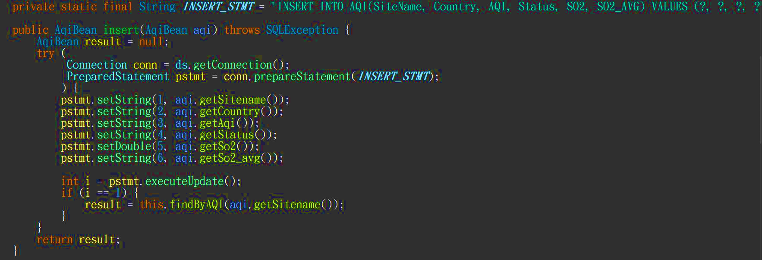
JDBC程式片段 Insert

Slide 3
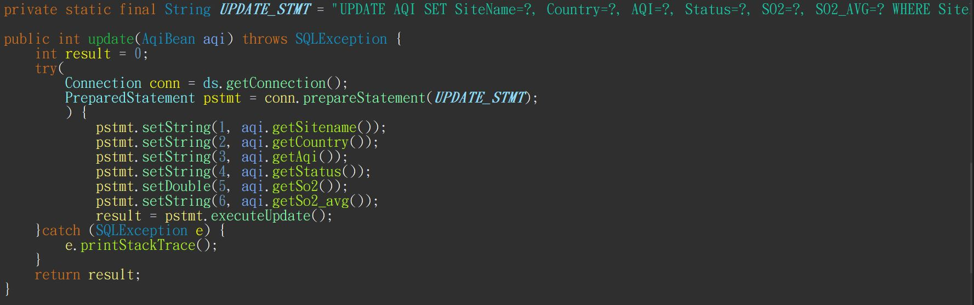
JDBC程式片段 UPDATE

Slide 4
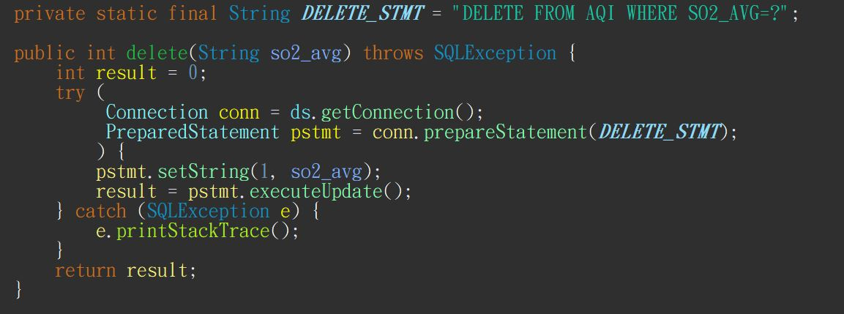
JDBC程式片段 DELETE

Slide 5
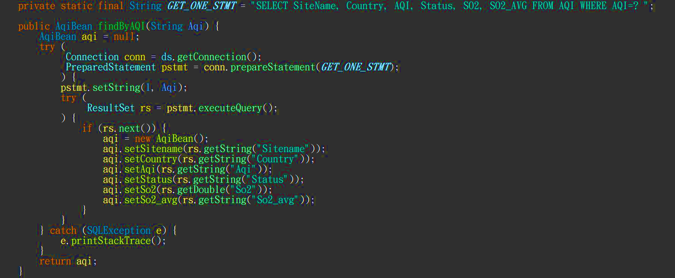
JDBC程式片段 SELECT

Slide 6
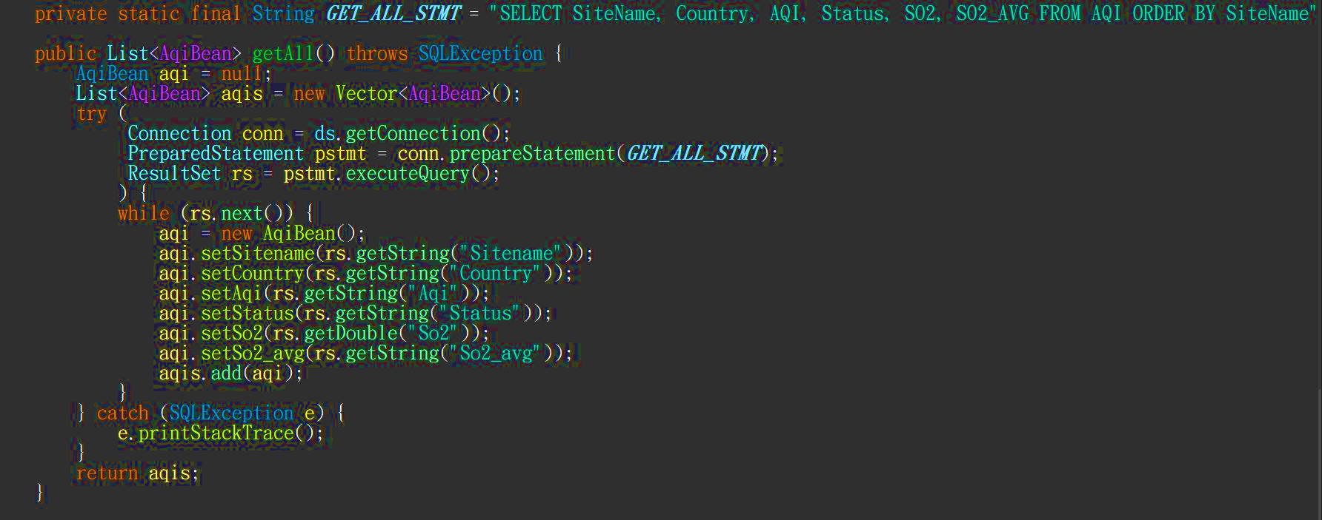
JDBC程式片段 SELECT ALL

Slide 7
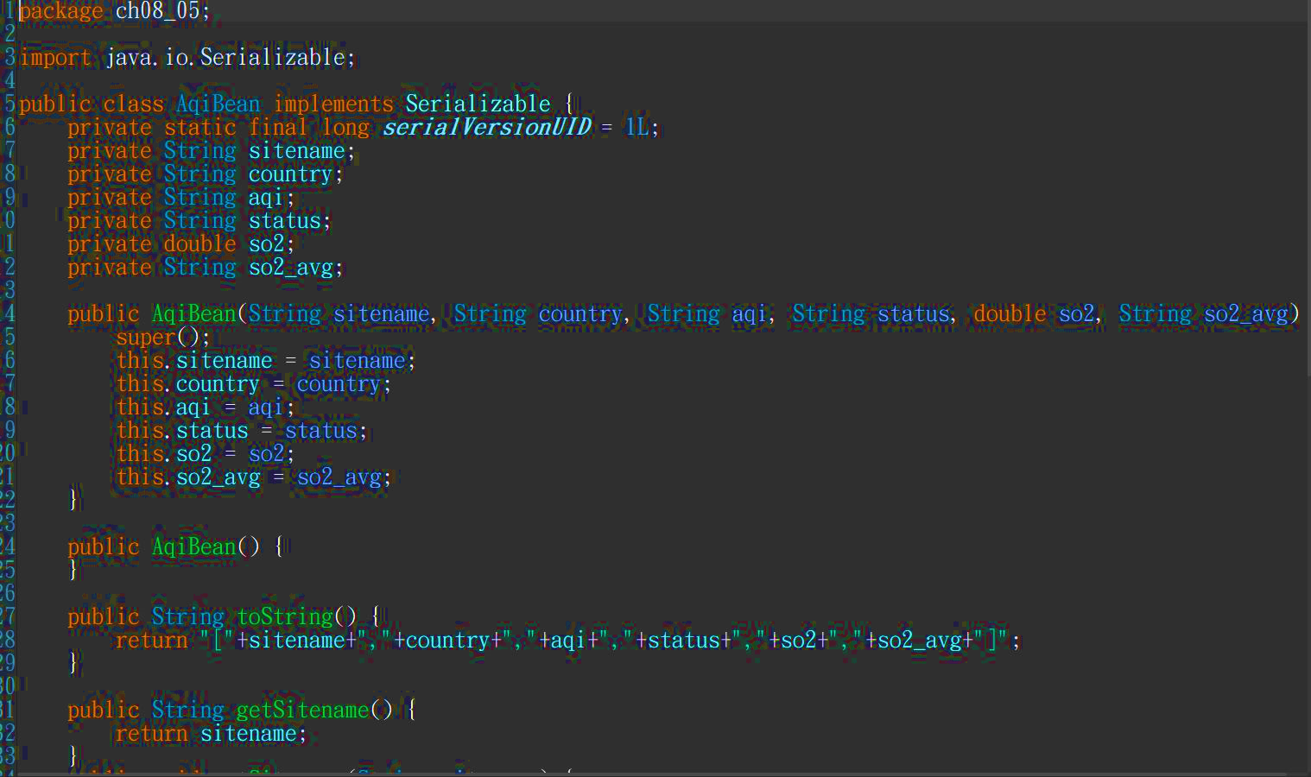
Value object

Slide 8
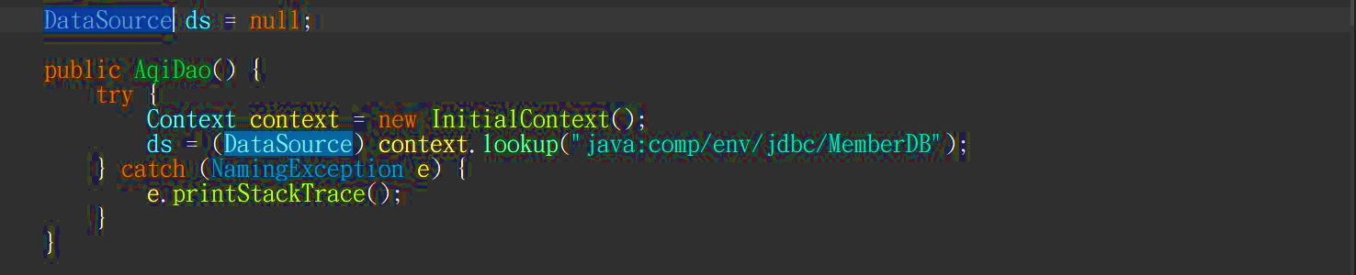
DataSource

Slide 9
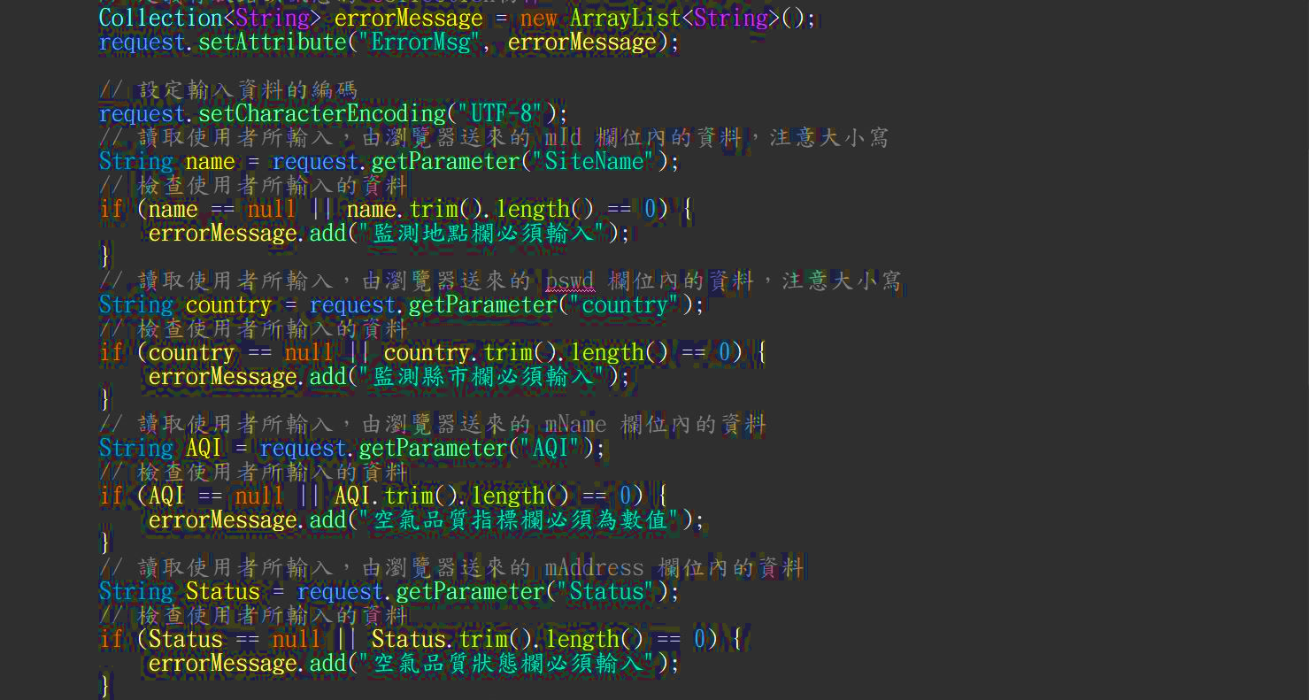
Controller INSert

Slide 10
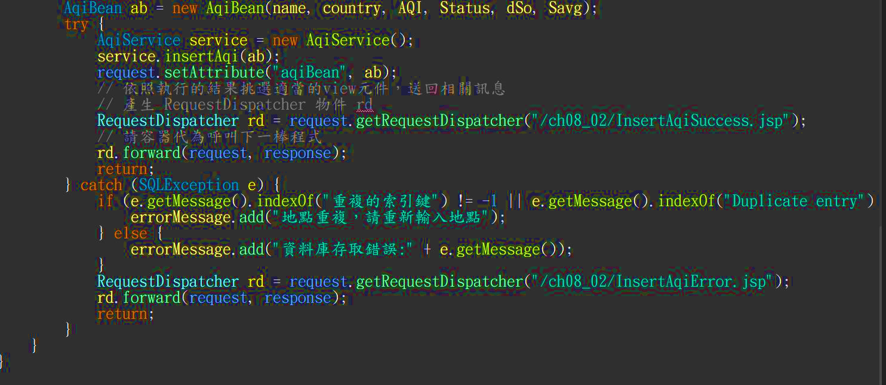
Controller INSert

Slide 11
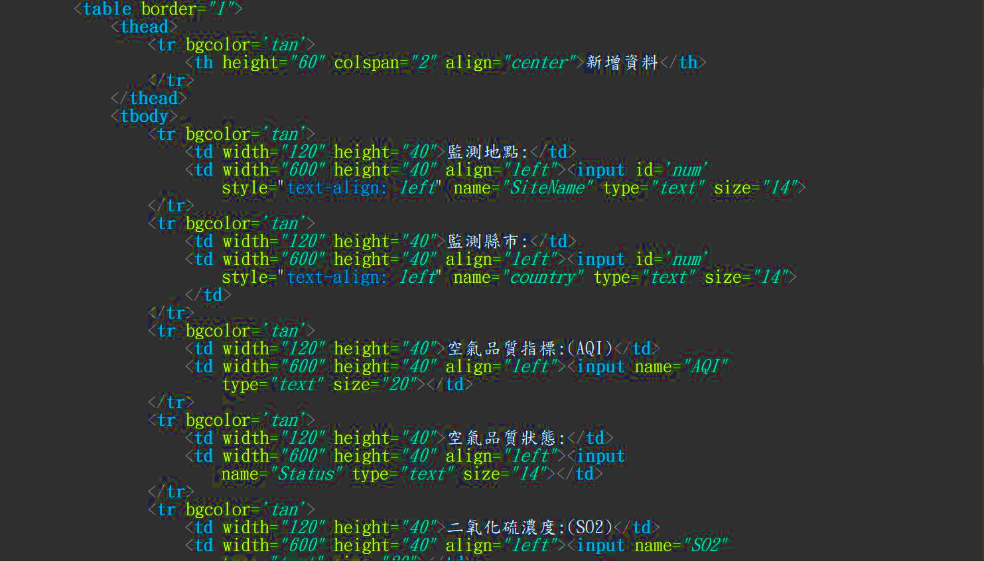
使用者畫面程式片段

Slide 12
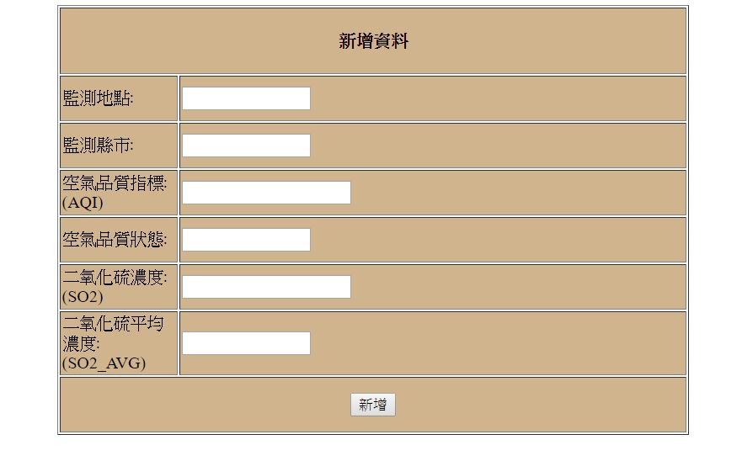
使用者畫面

Slide 13
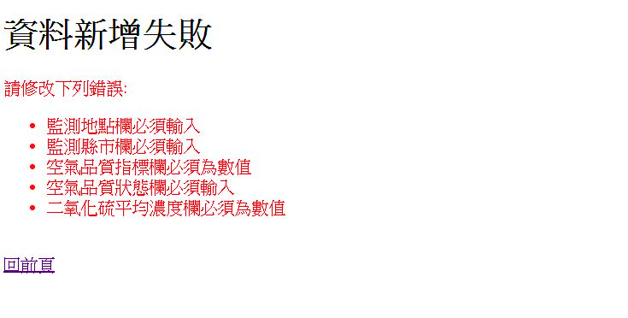
使用者畫面輸入錯誤

Slide 14
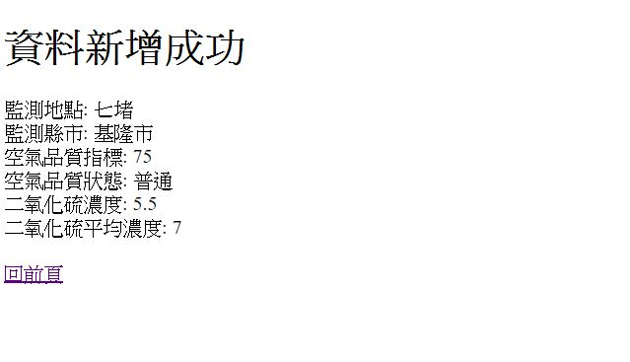
使用者新增資料成功

Slide 15
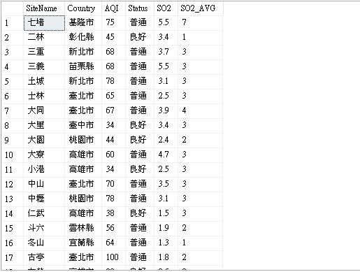
資料庫

